Slide 1

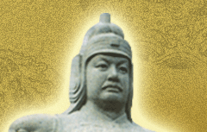


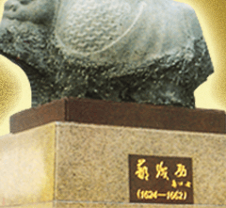


Slide 2
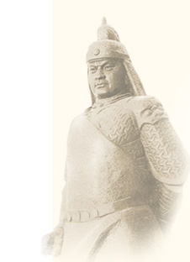
民族英雄郑成功收复台湾、建设台湾的伟大功业，是我们永远也不会忘记的。

Slide 3
他们残酷地奴役台湾同胞，台湾人民恨透了这伙强盗。

Slide 4
他们残酷地奴役台湾同胞，台湾人民恨透了这伙强盗。

Slide 5
郑成功慷慨激昂地说：“台湾自古以来就是中国的领土，绝不允许侵略者横行霸道。我们一定要收复祖国的宝岛台湾！”

Slide 6
郑成功慷慨激昂地说：“台湾自古以来就是中国的领土，绝不允许侵略者横行霸道。我们一定要收复祖国的宝岛台湾！”

Slide 7
郑成功在一群将领的簇拥下，站在船楼上四处瞭望。这支前进中的庞大舰队，前后绵延十几里，风帆蔽空，战旗招展。郑成功看到自己亲手训练的海军纪律严明，军容整肃，充满了必胜的信心。

Slide 8
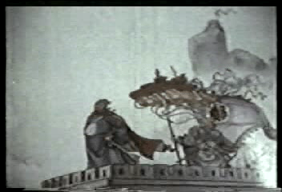

Slide 9
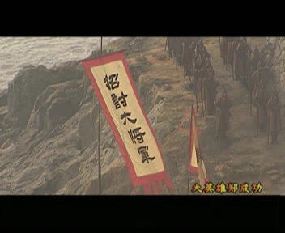

Slide 10
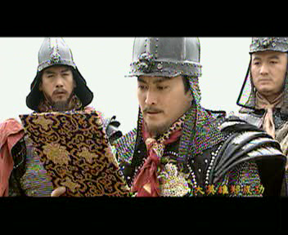

Slide 11
民族英雄
开台圣王

Slide 12
民族英雄郑成功收复台湾、建设台湾的伟大功业，是我们永远也不会忘记的。

Slide 13
无数的英雄、先烈，是我们永远也不会忘记的！

